Slide 1
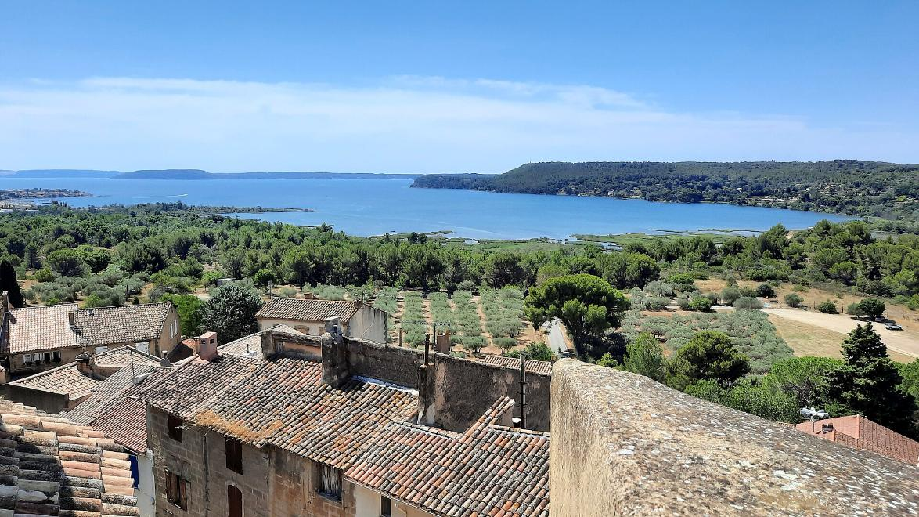
La Provence En Images
L’étang de Berre vu depuis Miramas-le-Vieux dans les Bouches-du-Rhône

Slide 2
La Provence est un quotidien régional français fondé en 1997 à Marseille. Il est né de la fusion de deux journaux, Le Provençal et Le Méridional.
Il rend compte de l'actualité et mène des enquêtes à Marseille, Arles, Aix-en-Provence et dans toute la région. Son principal concurrent local est La Marseillaise.

Slide 3
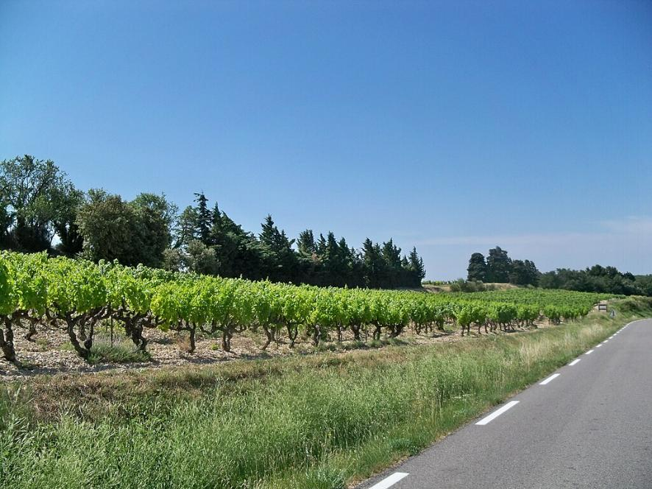
Vallée du Rhône : haies de cyprès pour protéger les productions agricoles du Mistral.

Slide 4
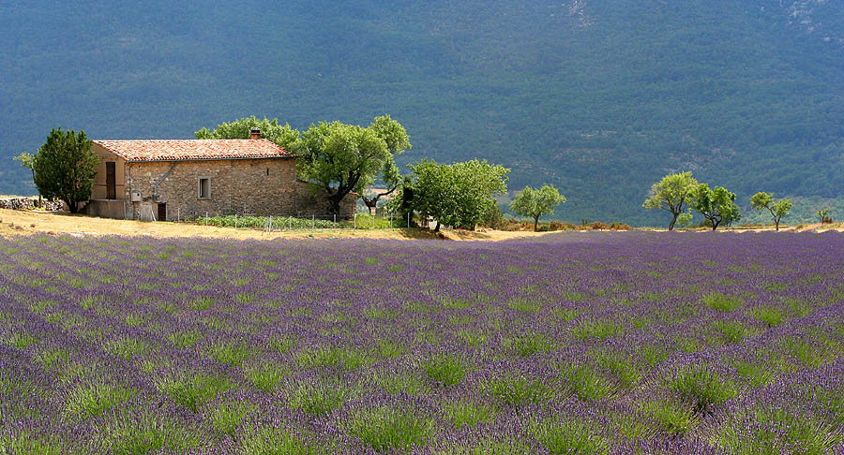
Champ de lavande.

Slide 5
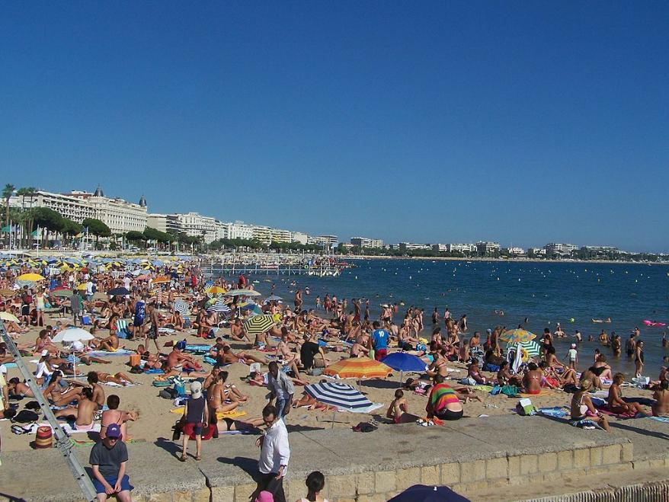
Les plages de Cannes en période estivale.

Slide 6
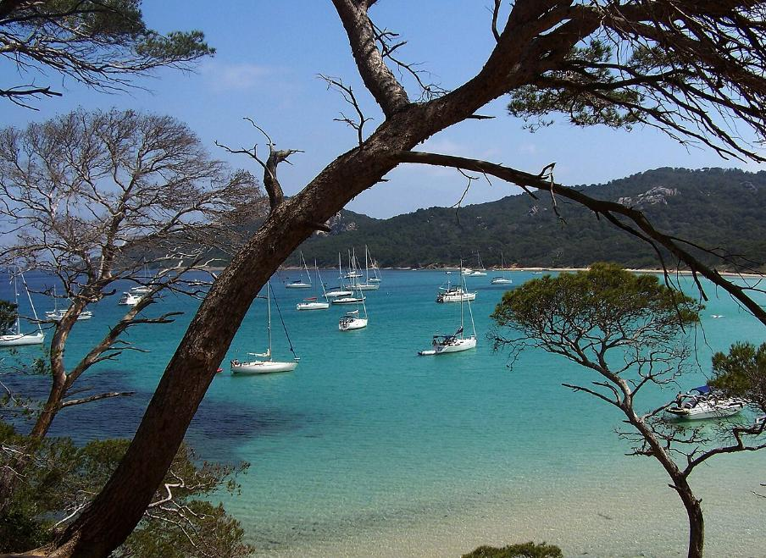
La plage de la Courtade, sur l'île de Porquerolles à Hyères.

Slide 7
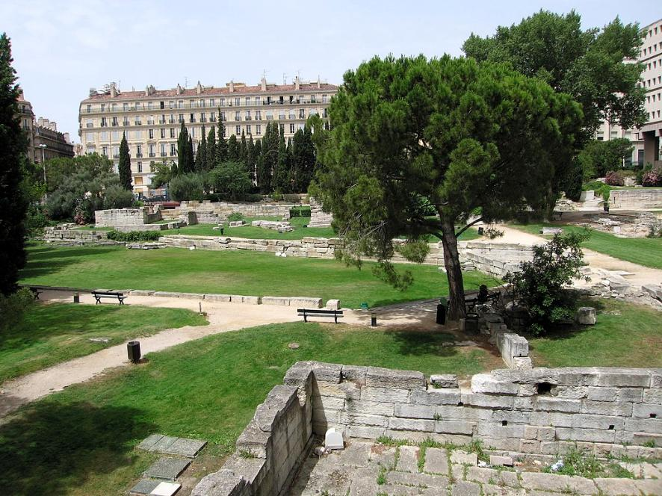
Le Jardin des Vestiges à Marseille.

Slide 8
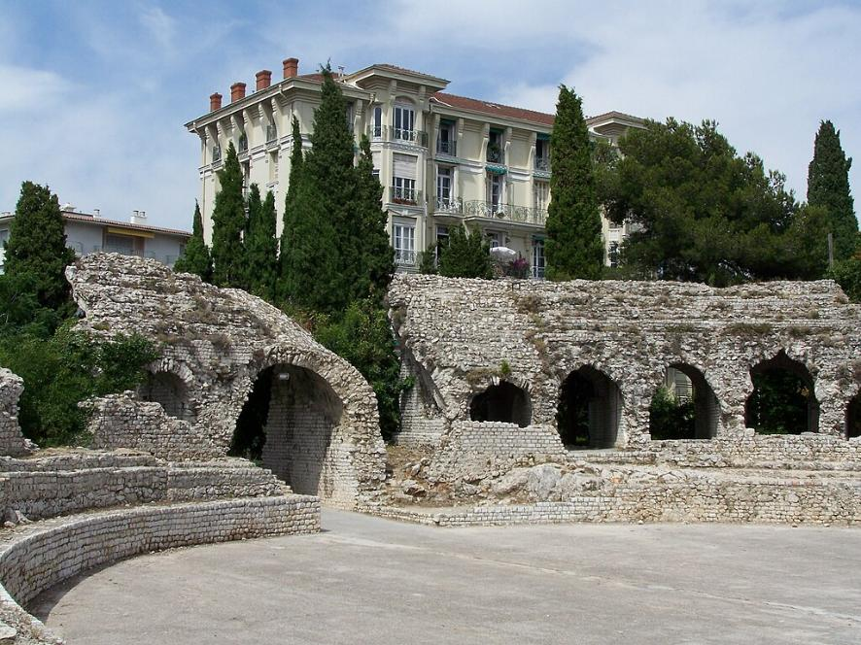
Les arènes de Cimiez à Nice.

Slide 9
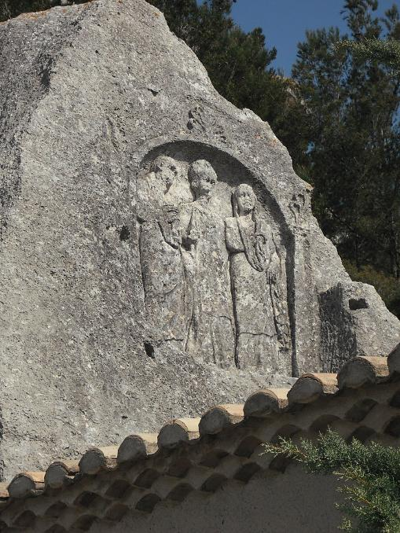
Les Trémaïé

Slide 10
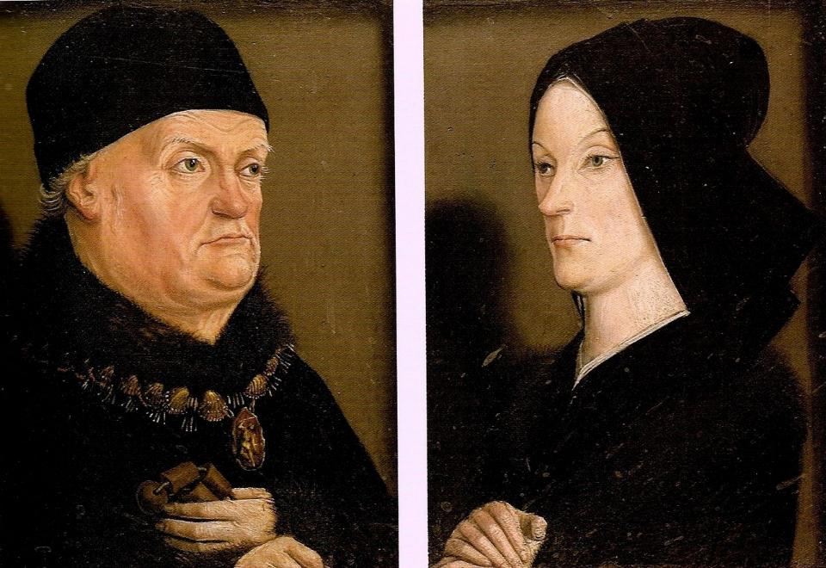
Le roi René et sa seconde épouse, Jeanne de Laval.

Slide 11
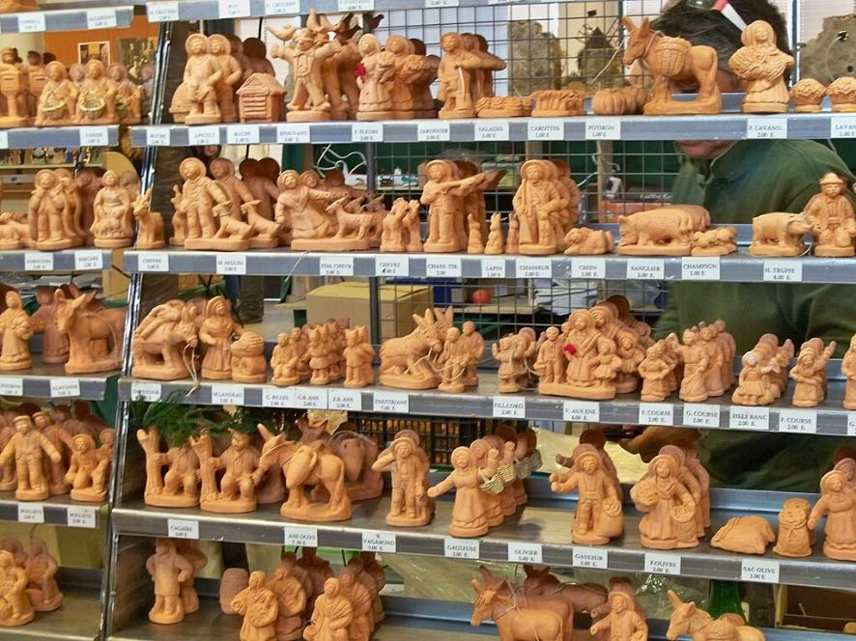
Le santon est un des symboles de la Provence

Slide 12
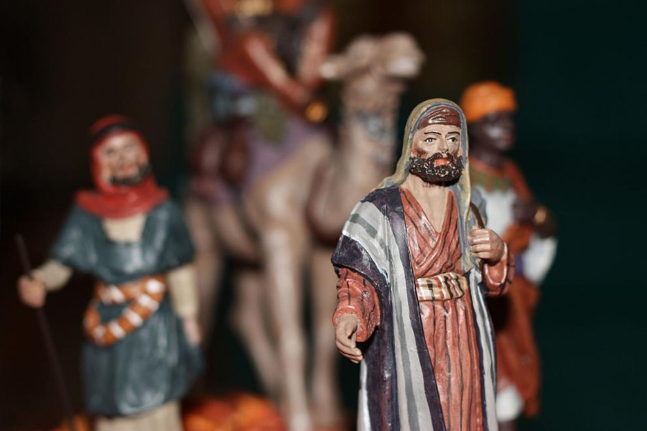
Santons religieux représentant les trois Rois mages

Slide 13
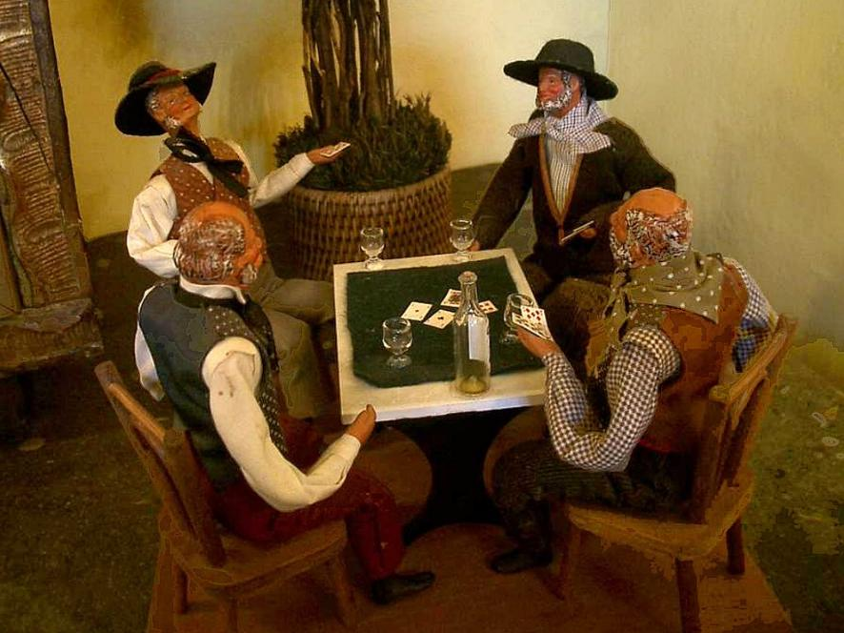
La partie de cartes de Marcel Pagnol

Slide 14
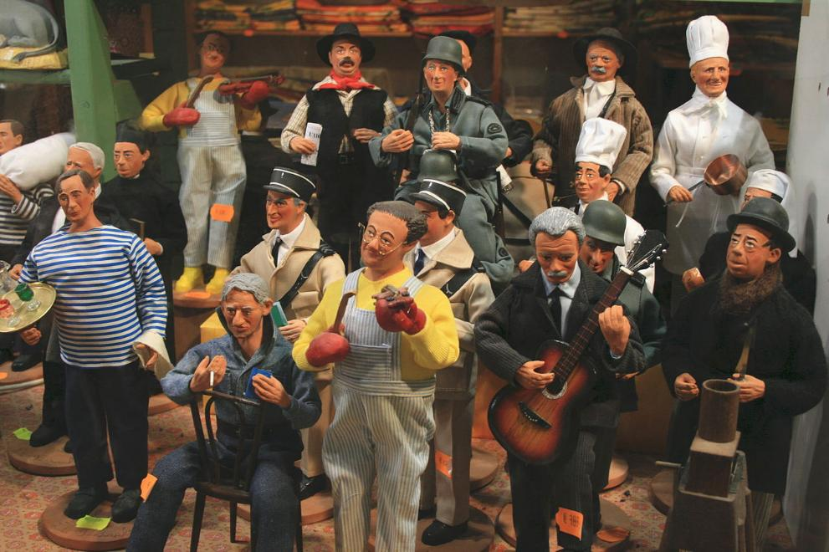
Célébrités du cinéma

Slide 15
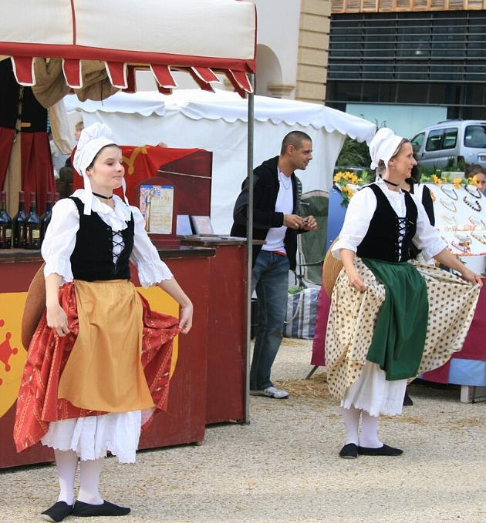
Deux comtadines en costume traditionnel

Slide 16
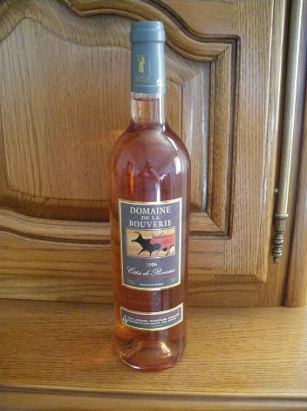
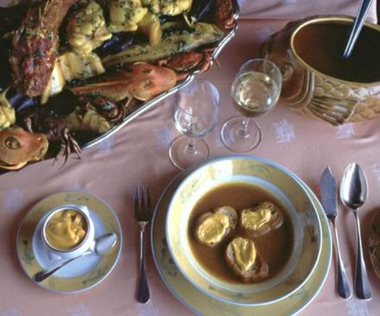
Bouillabaisse
AOC côtes-de-provence rosé

Slide 17
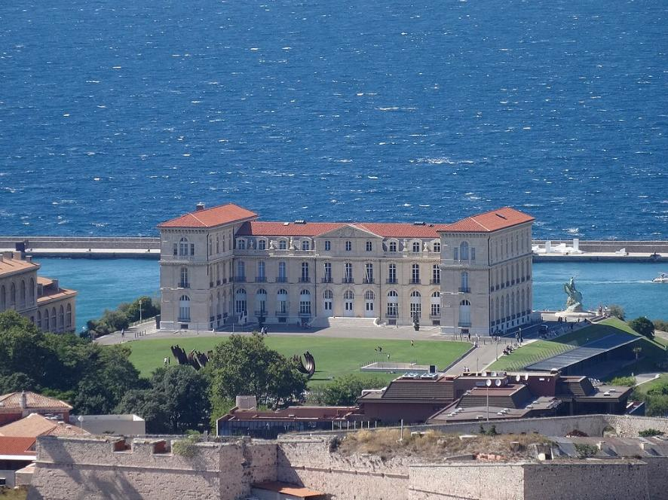
Le Palais du Pharo à Marseille

Slide 18
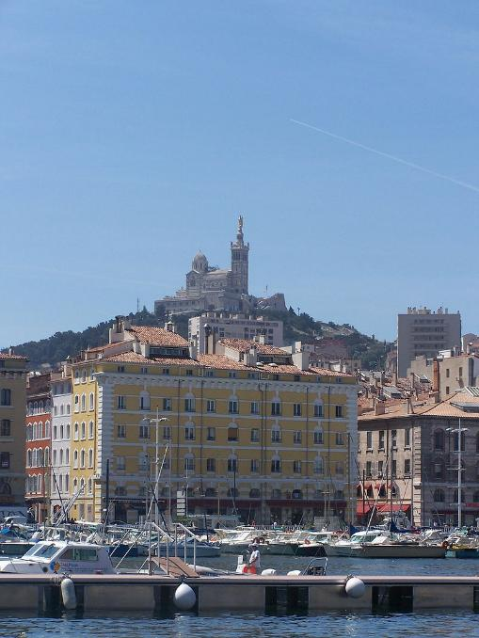
Notre-Dame-de-la-Garde à Marseille

Slide 19
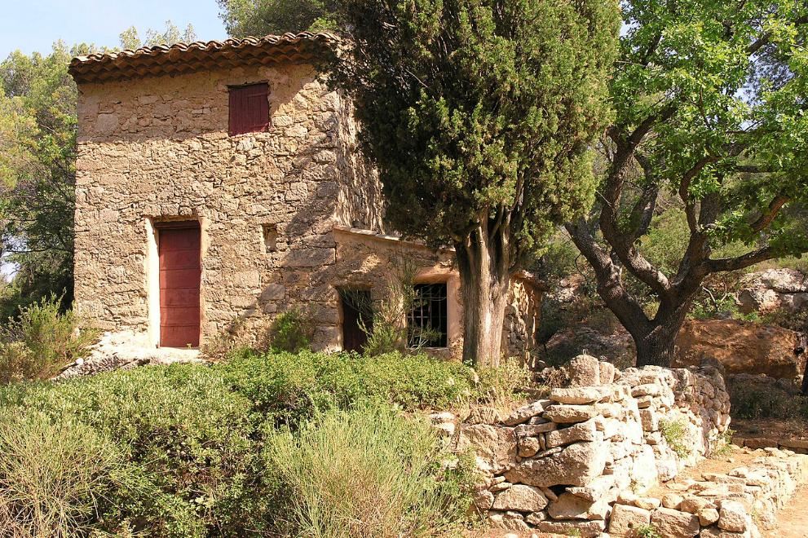
Cabanon de Paul Cézanne dans les carrières de Bibémus.

Slide 20
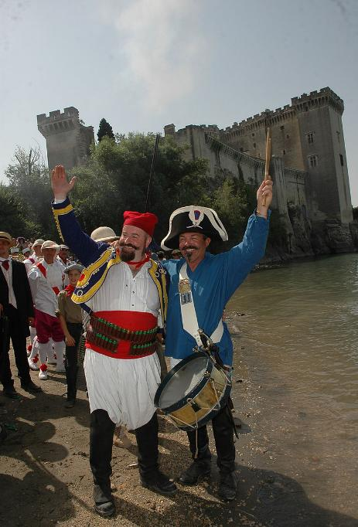
Tartarin de Tarascon, héros d'Alphonse Daudet

Slide 21
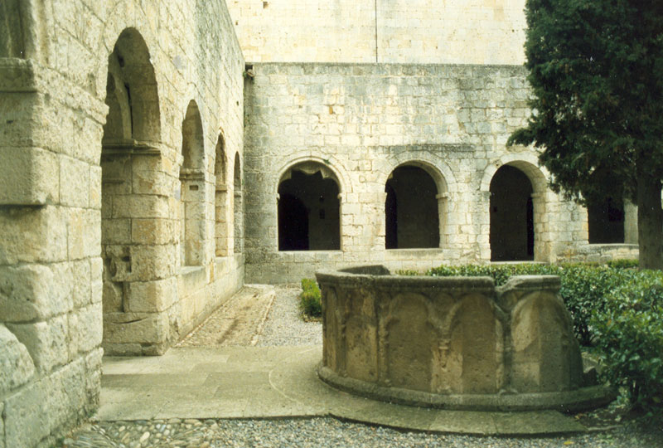
Cloître de Silvacane, haut lieu de la musique baroque pendant le Festival

Slide 22
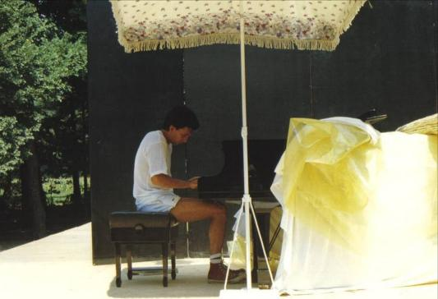
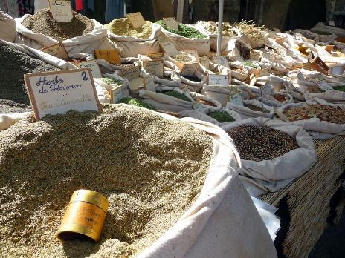
Herbes de Provence marché de Pertuis
Pianiste au festival de La Roque-d'Anthéron

Slide 23
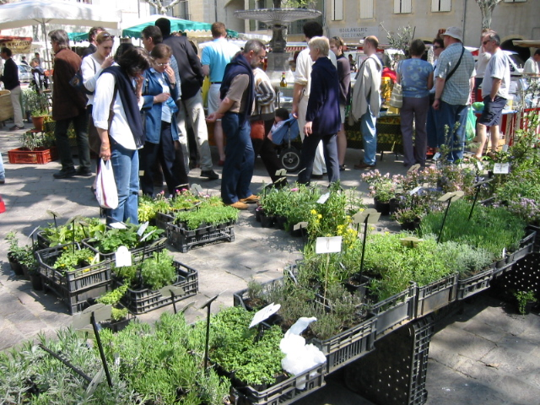
Marché d' Uzès

Slide 24
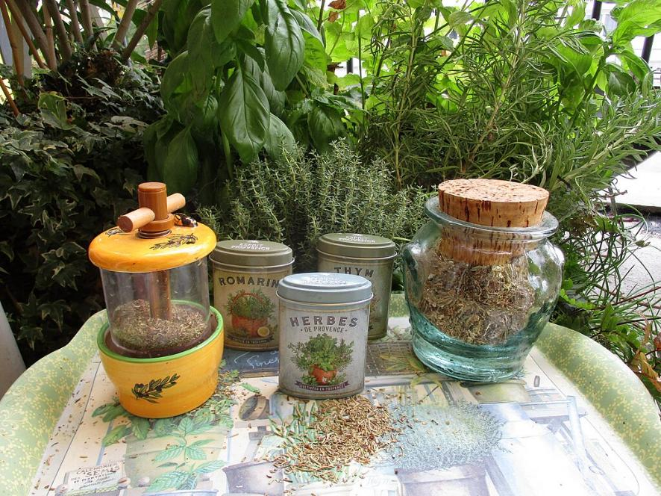
Herbes de Provence séchées.

Slide 25
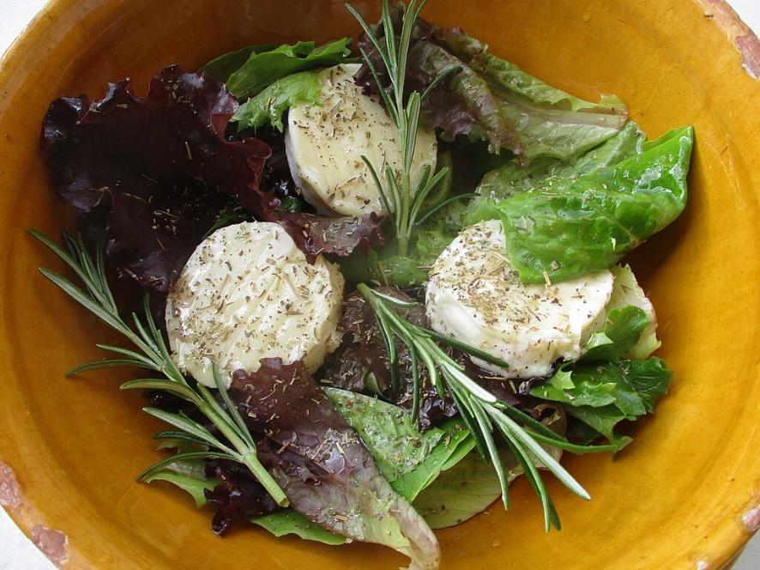
Salade de chèvre à l'huile d'olive et aux herbes de Provence, de la cuisine provençale.

Slide 26
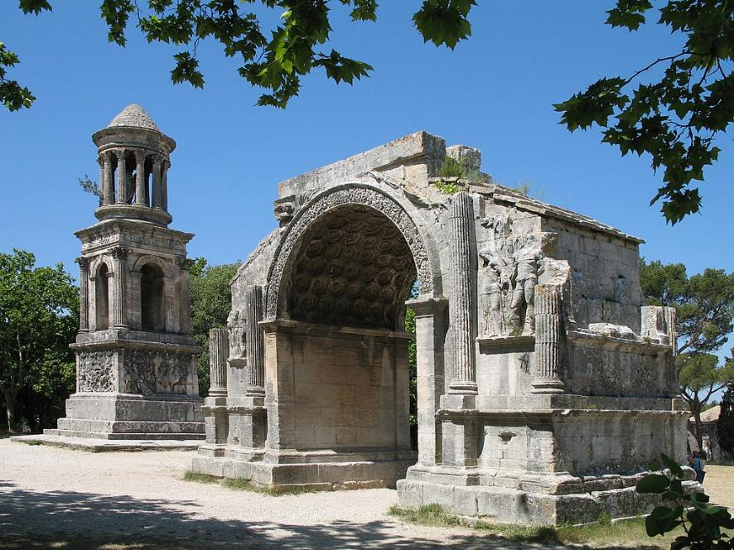
Site romain 'Les Antiques' de Glanum, avec le Mausolée (à gauche) et l'Arc (à droite)

Slide 27
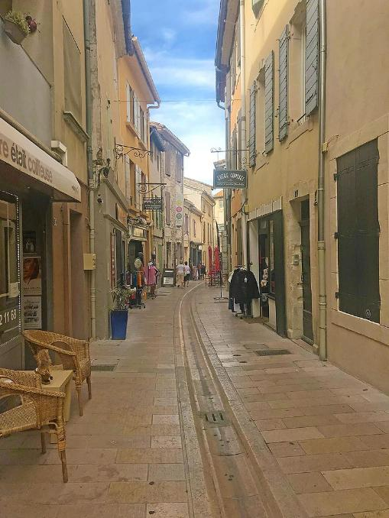
La rue du Château au centre-ville de Saint-Rémy-de-Provence

Slide 28
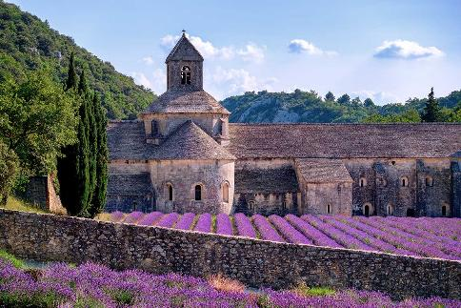
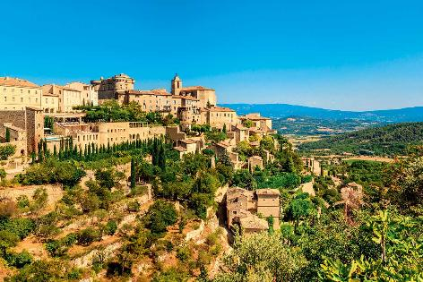
Gordes
, Oppède-le-Vieux est un site incontournable

Slide 29
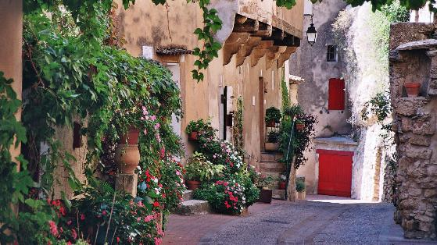
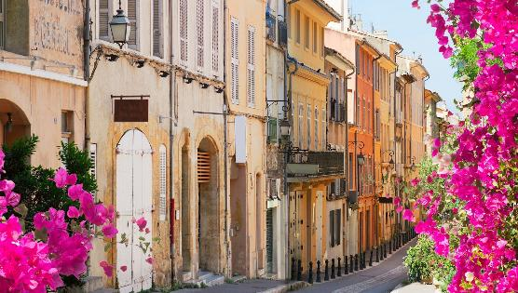
, Aix-en-Provence
Aix – En - Pronvence

Slide 30
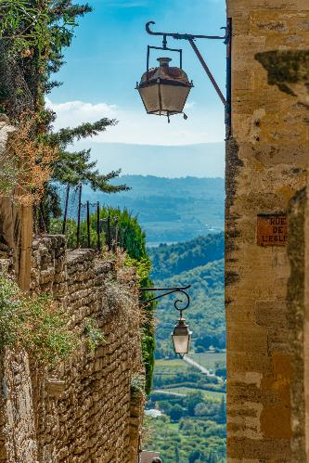
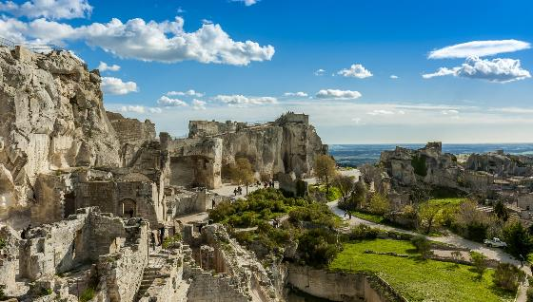
Les Baux de Provence 1 Et 2

Slide 31
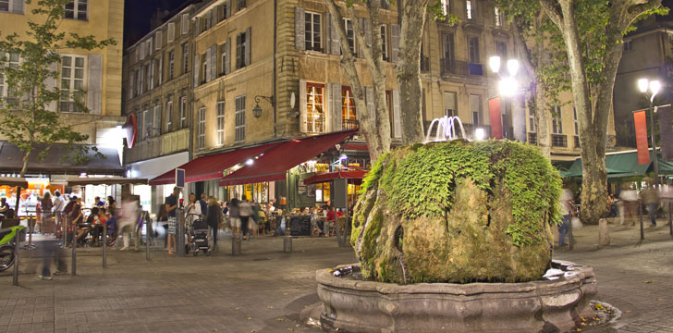
Lorient Vous A Proposé La Provence En Images
Les Images Et Le Son Du Net -Daniel

